Slide 1
Mikuláš
z papierovej tuby
alebo fľaše
Potrebujeme vhodnú krabicu, pevnejšiu červenú látku, kúsok kožušiny ako fúzy, kúsok filcu na tvár, nalepovacie oči, nožnice, lepidlo

Slide 2
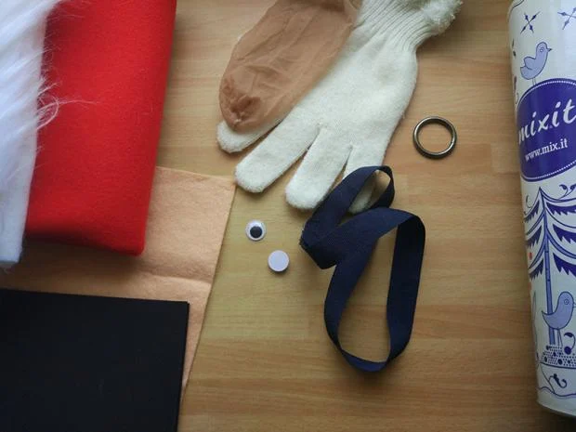
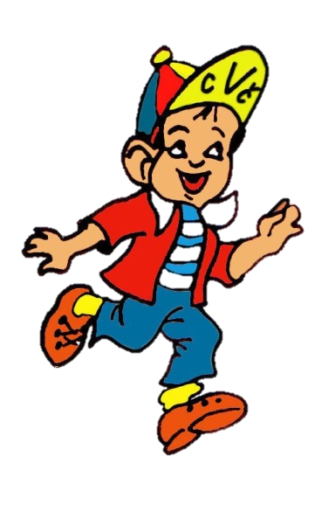
Pri práci veľmi dobre využijete aj veci, ktoré už stratili svoje použitie - jedna rukavička, pančuchová ponožka, kúsok starého opaska. Okrem toho potrebujete hlavne červenú pevnejšiu látku, kúsok kožušiny na vlasy a bradu.
Ak ale kožušinu nemáte, dobre poslúži aj duté vlákno alebo obyčajná vata.
Ak vám čokoľvek chýba, nebojte sa improvizovať.
Z rukávov nemusia trčať ruky, na obalenie môžete použiť aj staré tričko.

Slide 3
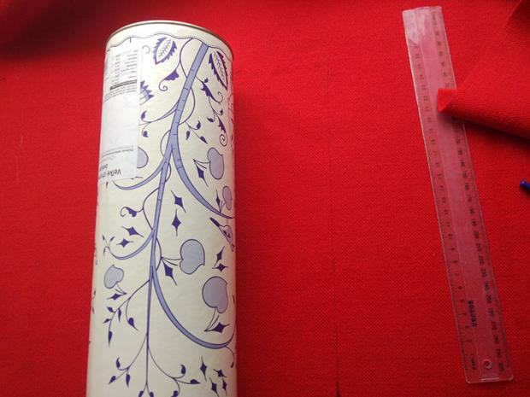
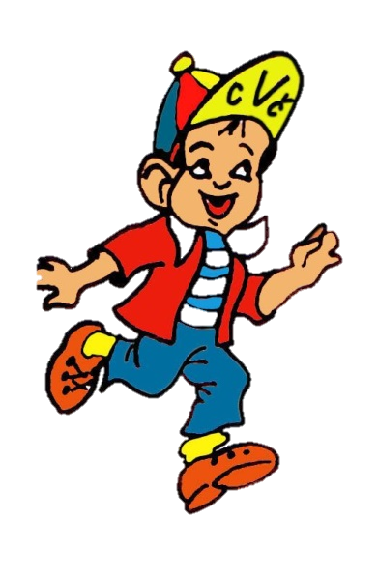
Pri strihaní kožušiny dajte pozor, aby ste strihali iba podklad a neprestrihli si chlpy
Môj Mikuláš má celkovo 45 cm. Keď ale máte menšiu krabicu, urobte menšieho. Dokonca rovnako môžete urobiť Mikuláša napríklad aj z rolky od toaletného papiera. Určite to bude skvelá dekorácia.

Slide 4
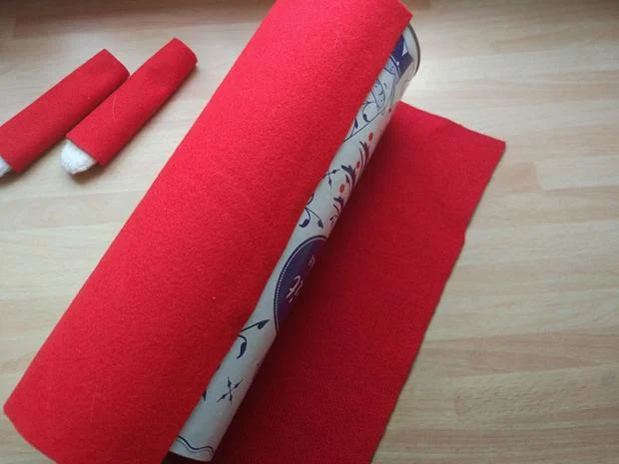
Pomocou tavnej pištole prilepte k obalu
Vystrihneme obdĺžnik, do ktorého sa fľaša zabalí. Na hornom okraji presahuje asi 1 -2 cm

Slide 5
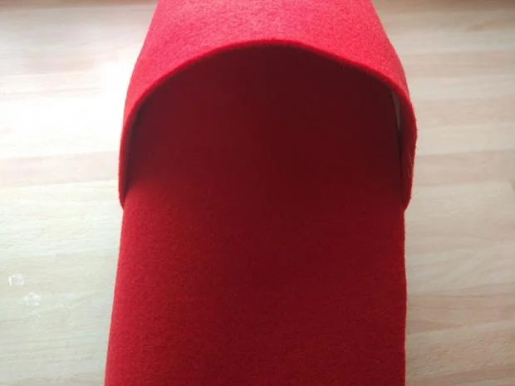
Teraz odstrihneme druhý, trochu kratší obdĺžnik, ktorý bude tvoriť čapicu. Prilepíme ho dovnútra krabice. Ak budeme do Mikuláša schovávať sladkosti, tak potom čapicu nelepíme po dĺžke, aby sa lepšie manipulovalo.
Z rukavičky odstrihneme dva prsty, z červenej látky obdĺžniky primerané ku krabici. Zložíme a zlepíme.

Slide 6
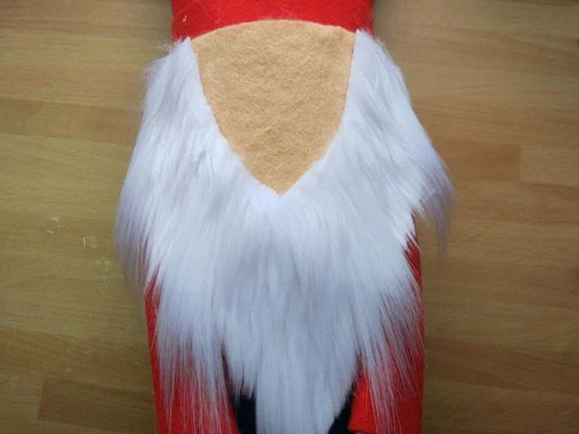
Z telovej plsti vystrihneme obdĺžnik ako tvár, nalepíme a z kožušiny vystrihneme mierne zaoblený trojuholník,
pri základni trochu širší ako tvár.
Nakreslíme tvar tváre, vystrihneme.

Slide 7
Kúsok vaty sformujeme do guličky, obalíme v pančuche a prilepíme ako nos. Prilepíme aj oči a fúzy pod nos

Slide 8
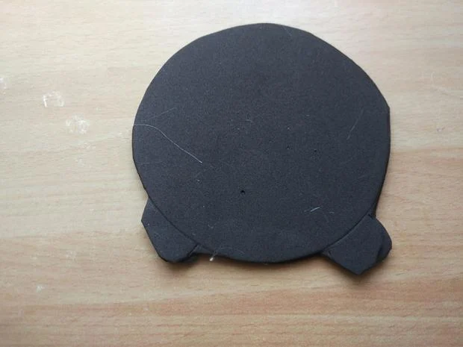
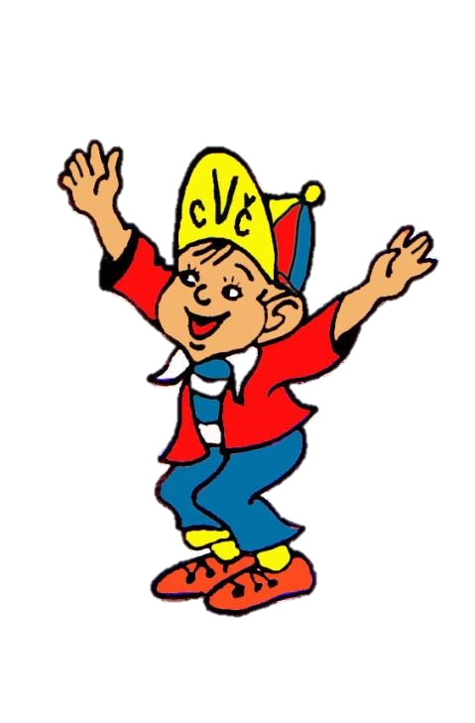
Nakoniec prilepíme ku čapici kúsok stužky, aby sa dala čapica zaviazať. A už len naplniť sladkosťami :)
Z pevnej čiernej látky, plsti alebo gumy vystrihneme na spodnú stranu kruh aj s naznačenými topánkami. Prilepíme.

Slide 9
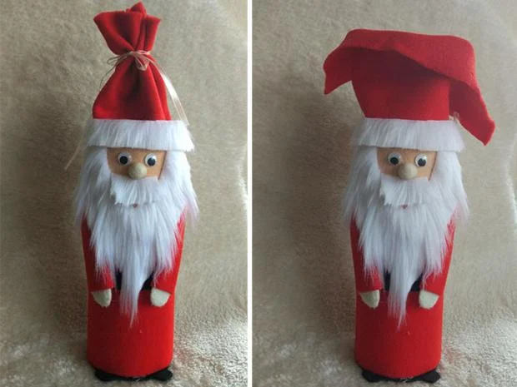
Pochváľte sa svojimi výtvormi!
Posielajte na tvrda@cvcpb.sk

